Slide 1
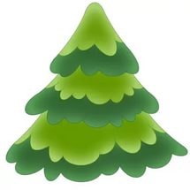
Экологическая игра «Елочка»
Структурное подразделение «Детский сад Планета детства» ГБОУ СОШ № 7 города Похвистнево

Slide 2
Вариант №1 «Кто у елочки живет?» Игра для детей 2-3 лет. Цель: Закрепить знания о среде обитания животных, птиц. Материал: Силуэт елочки. Картинки с изображением животных (лиса, еж. Заяц, белка), птиц (дятел, снегирь), шишка. Игра изготовлена из фетра, картона, ткани.

Slide 3
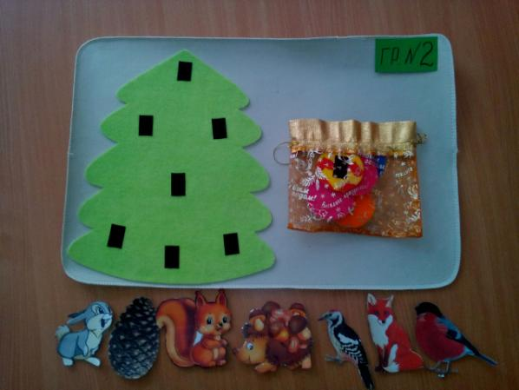
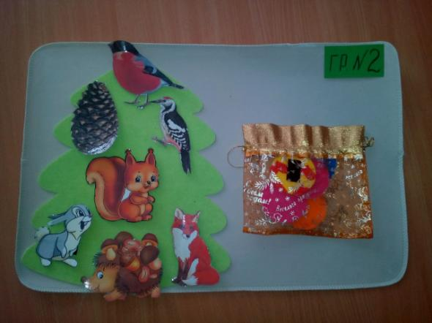
Ход игры: Играют от одного до четырех детей. Воспитатель начинает описание какого-либо животного. А дети должны догадаться о ком идет речь. После того, как дети догадываются, воспитатель показывает картинку и отдает её отгадавшему ребенку, а тот прикрепляет картинку на елочке. Например, у нее рыжая шубка, большой пушистый хвост, её боятся зайцы.

Slide 4
Вариант №2 «Зажги на елочке огни» Цель: Развитие сенсорных эталонов у детей 2-3 лет Материал: Силуэт елочки, шары (круги) разных цветов. Игра изготовлена из фетра, картона, ткани.

Slide 5
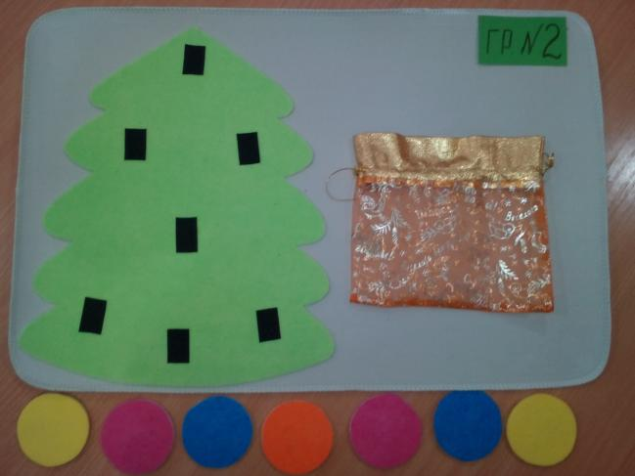
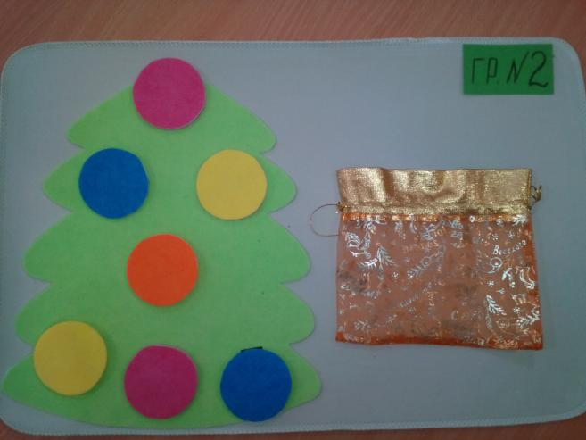
Ход игры: Перед детьми лежат кружочки разного цвета. Дети рассматривают и называют цвет кружков. Воспитатель предлагает «зажечь огоньки» на елочке и называет цвет огонька. Дети находят соответствующий кружочек и прикрепляет на елку. В конце игры дети отмечают, что огоньков на елке много.

